Slide 1
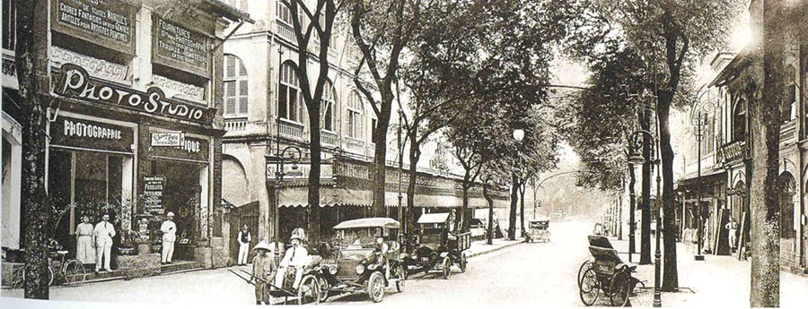
Saïgon au début du XXème siècle
Une ville coloniale

Slide 2
Légende:
1) Une ségrégation forte entre indigènes et Européens
La ville et les quartiers européens sur le plateau
Les quartiers indigènes (Ex: Cholon: quartier chinois)
2) La main mise du pouvoir colonial et les aménagements qui en découlent
L’autorité coloniale
L’influence occidentale
Les grands aménagements de transport
3) Une situation d’interface
Liaisons terrestres entre Saïgon et le reste du territoire
Liaisons maritimes avec le reste de l’Indochine et la Métropole

Slide 5
Palais du gouverneur
Palais de justice
Douanes et régies
Casernes
Artilleries
Arsenal
Hôpital
Cathédrale
Théâtre
Hippodrome
Gare
Port
Messageries maritimes

